Slide 1
Атмосфера.
Значение атмосферы
в жизни человека

Slide 2
Климат и человек
Вывод: От климатических
Условий зависит быт,
здоровье человека и его
хозяйственная деятельность

Slide 3
Влияние человека
на климат

Slide 4
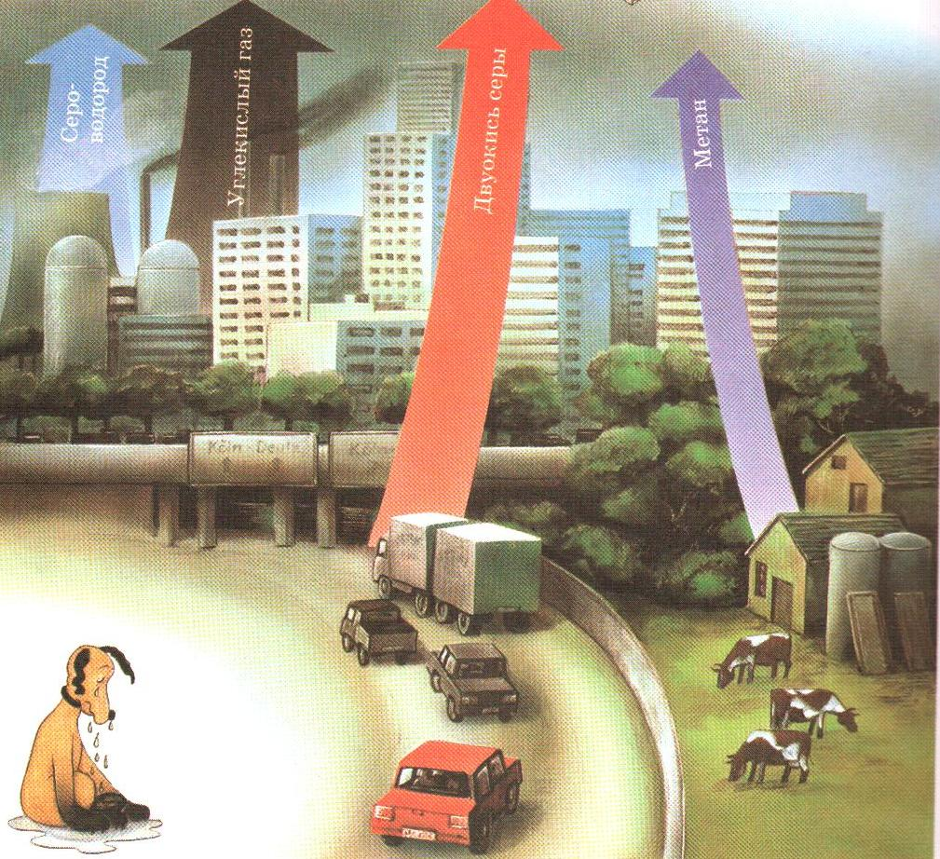
Источники загрязнения воздуха

Slide 6
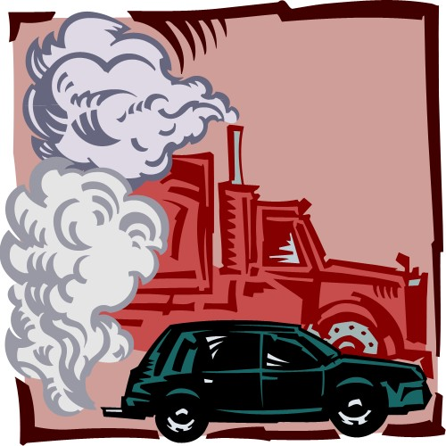

Slide 7
Источники загрязнения
атмосферы:
Транспорт
Промышленные
предприятия
ТЭС
Сельское хозяйство

Slide 8
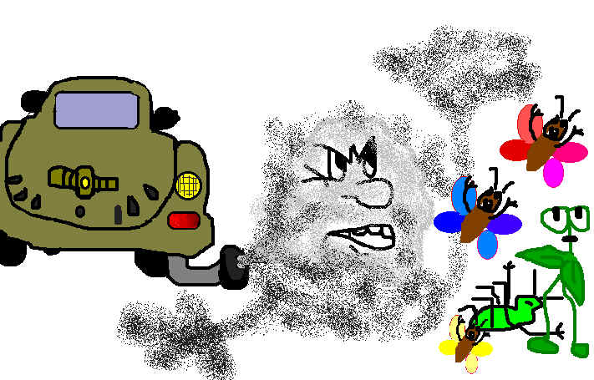
Транспорт- основной
загрязнитель воздуха

Slide 9
Последствия
загрязнения
атмосферы

Slide 10
Кислотные дожди
Смог
Озоновые дыры
Парниковый
эффект

Slide 11
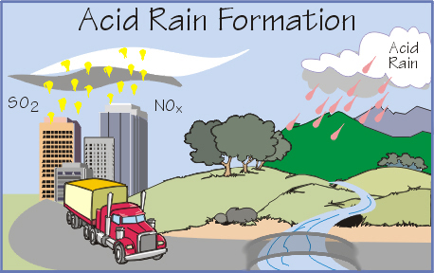
Acid rain
вода
Кислотный
дождь
Окислы
серы
Окислы
азота

Slide 12
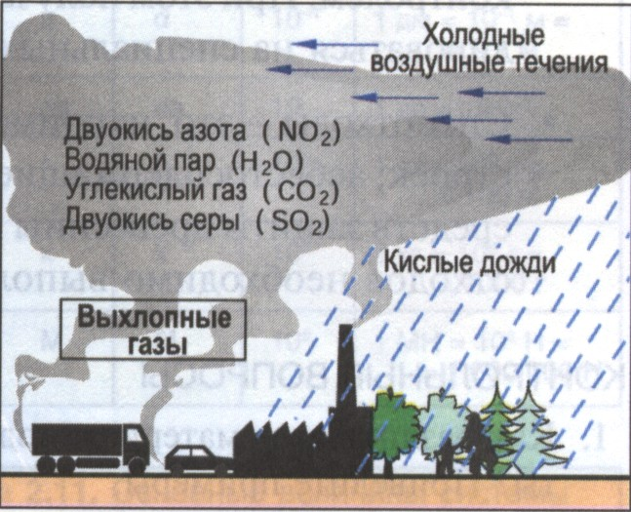
смешиваются
Дым из труб

Slide 14
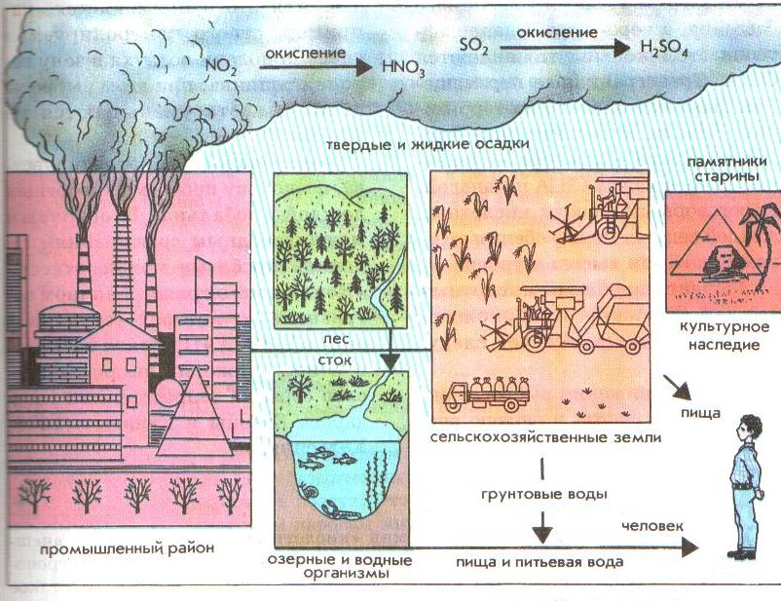
В результате выпадения кислотных дождей
страдает вся окружающая среда

Slide 15
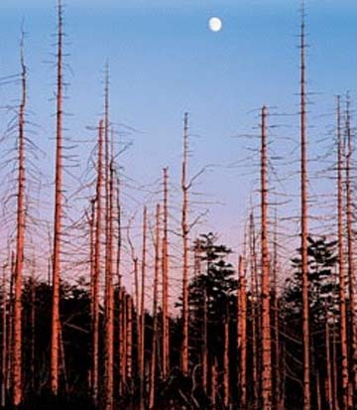
Лес после кислотного дождя

Slide 16
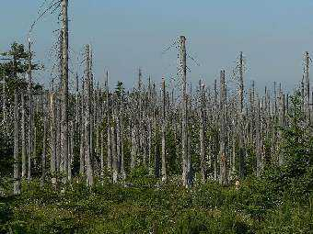

Slide 17
Лист после дождя

Slide 18
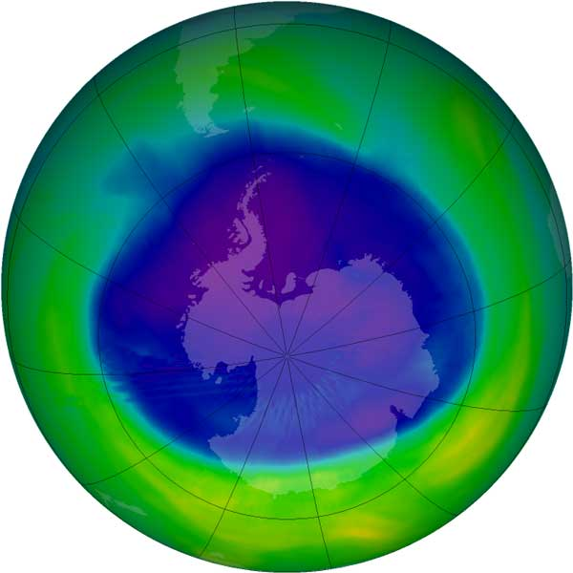
Озоновые дыры

Slide 19
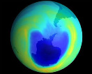

Slide 20
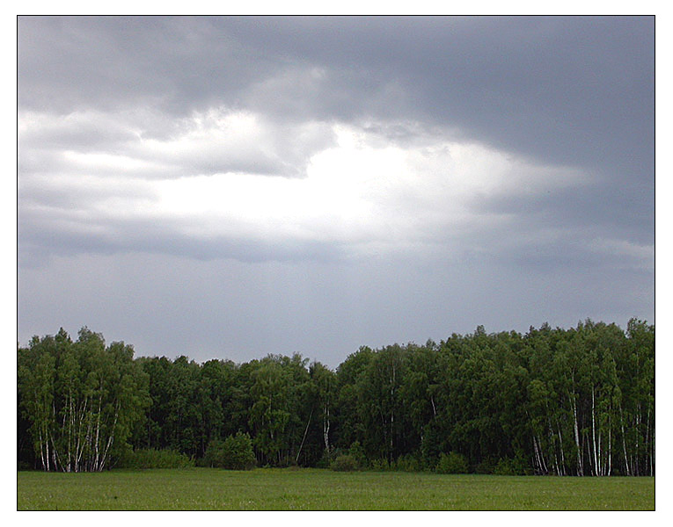
Озоновая дыра возникает в любом месте

Slide 21
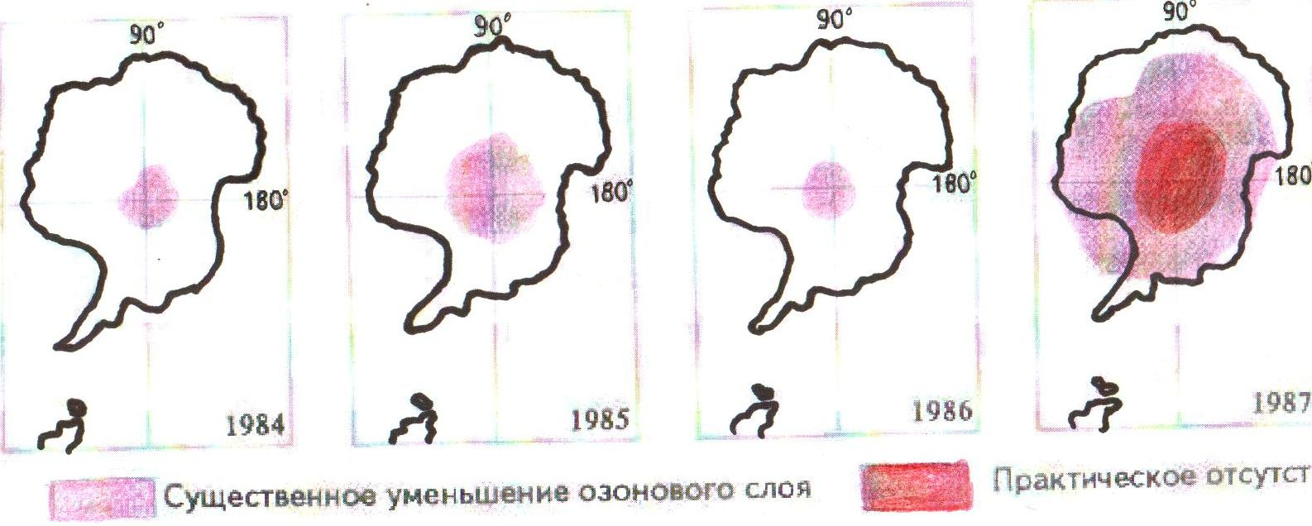
Изменение озоновой дыры
над Антарктидой

Slide 22
Озоновая дыра над Антарктидой,
Как рана в сердце,
Как пожар в груди.
Одумайся, беспечный индивидум,
И в будущее взор обороти!
Великая озонная защита
Разорвана отныне навсегда,
Виновников незримых не ищите,
Виновники- мы с вами, господа!
М. Ножкин.

Slide 23
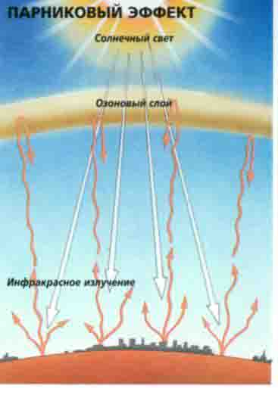
Парниковый эффект

Slide 24
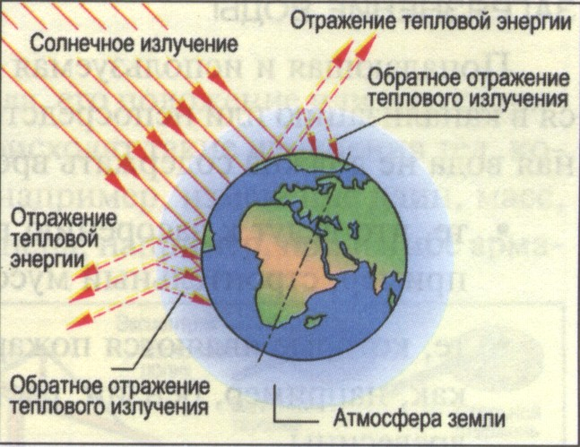

Slide 26
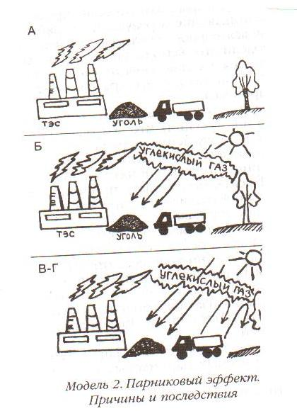

Slide 27
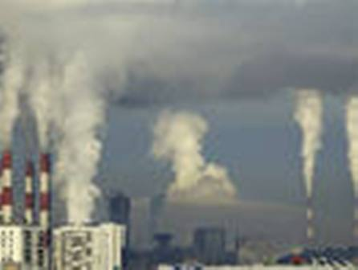
Смог

Slide 28
Виды смога
Влажный
Ледяной
Сухой
Лондон
Мехико
Аляска

Slide 29
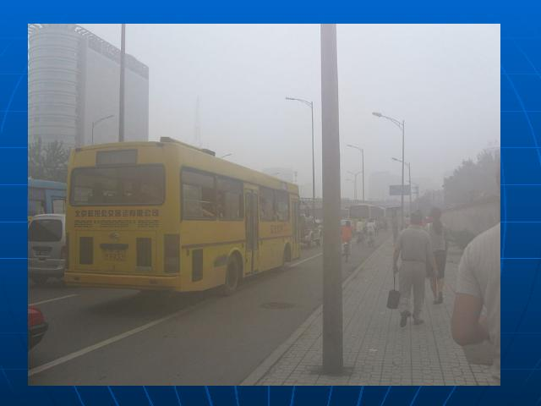
Смог в Москве

Slide 30
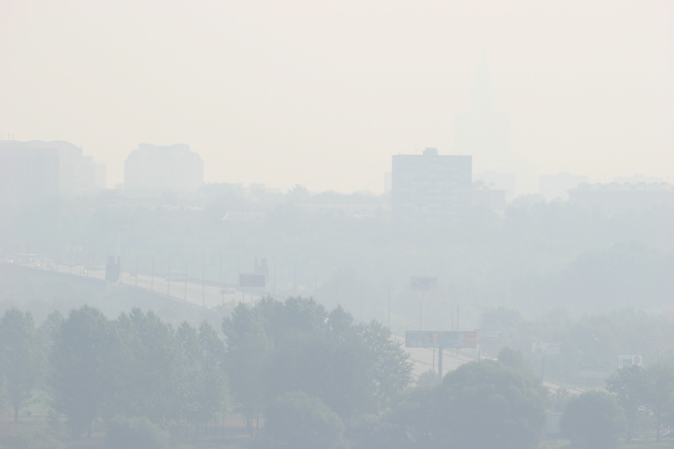
Смог в Пекине

Slide 31
Меры по охране атмосферы
Строительство высоких труб
Установка фильтров
Установка золо- и пылеуловителей
Защитные лесонасаждения
Электродвигатели на автомобилях
Новые конструкции выхлопных труб
Конструкции новых двигателей
Транспортно-инженерные сооружения
Применение новых видов топлива

Slide 32
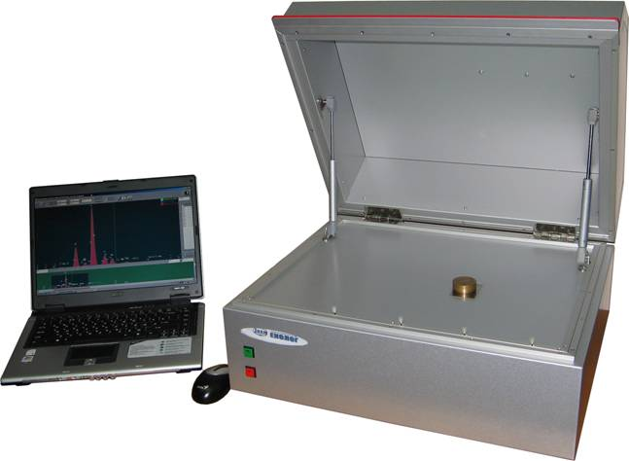
Новейшие приборы по
контролю за качеством
воздуха

Slide 33
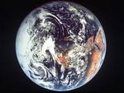
Спасибо за работу!

